Slide 1

PRESENTACIÓN FINAL CAPSTONE
para optar al título de Ingeniería en Informática

Slide 2


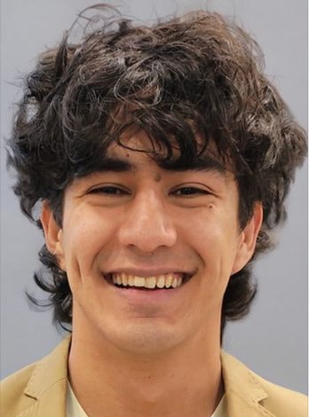
Benjamín Ruiz
  Scrum Master, Integrante de backend
  Creación y mantención de arquitectura en la nube, asignación de tareas, creacion de endpoints, creación de pipelines de despliegue
Cristian Mansilla
  Integrante de backend
  Afinación de agentes inteligentes, creación y vinculación de endpoints con el frontend.
Integrantes
Matías Soto
  Integrante de frontend
  Creación y modificación del diseño del sistema, corrección de errores del FrontEnd, Integración y consumo de datos del Backend.

Slide 3

Contexto
Actualmente, no existe un sistema especializado para apoyar la corrección de evaluaciones. El proceso depende totalmente del trabajo manual del docente, lo que hace que la revisión sea lenta, pesada y sin sesgos.

Slide 4

Problematica
El sistema manual de corrección genera varios inconvenientes:
  Sobrecarga e ineficiencia: Los docentes deben revisar grandes volúmenes de evaluaciones, consumiendo tiempo que deberían dedicar a actividades pedagógicas.
  Inconsistencias y sesgos por cansancio: La evaluación puede variar entre docentes o incluso en un mismo docente, especialmente cuando el cansancio afecta el criterio aplicado.
  Retroalimentación tardía y poca escalabilidad: El aumento de estudiantes hace que el modelo manual no alcance a cubrir la demanda, retrasando notas y comentarios formativos.

Slide 5

Solución
Krino Insight, una plataforma web que integra inteligencia artificial para automatizar y optimizar el proceso de corrección académica. El sistema permite cargar evaluaciones y rúbricas, aplicar automáticamente los criterios definidos mediante un sistema multi-agentes de IA, y generar puntajes preliminares junto con retroalimentación detallada.
El docente mantiene control total sobre la evaluación, pudiendo revisar, ajustar y validar cada resultado antes de publicarlo. Esta solución reduce la carga operativa, disminuye inconsistencias y sesgos por cansancio, y acelera la entrega de retroalimentación formativa a los estudiantes.

Slide 6

Objetivo general
Desarrollar Krino Insight, una plataforma web que permita la gestión y corrección automatizada de evaluaciones en Duoc UC, integrando agentes con inteligencia artificial para asistir en la asignación preliminar de puntajes y la generación de retroalimentación, asegurando un proceso más eficiente, consistente y escalable para los docentes, en línea con los criterios definidos en rúbricas académicas.

Slide 7

Objetivos específicos
  Implementar una sistema web segura y escalable para gestionar usuarios y roles.
  Integrar la API de Chat GPT para sugerir puntajes y feedback basados en rúbricas.
  Desarrollar un módulo administrativo para crear evaluaciones, inscribir secciones y cargar rúbricas.
  Crear un panel docente para revisar, editar y validar las correcciones propuestas por la IA.
  Garantizar un diseño accesible, optimizado y centrado en el usuario (UX).

Slide 8

Alcance
  Se implementa la corrección asistida por IA (API de OpenAI). Los docentes pueden ver sus secciones, la lista de estudiantes, las evaluaciones y las notas obtenidas correspondientes.
  El sistema evalúa de manera correcta las asignaturas de "Desarrollo Orientado a Objetos" y "Fundamentos de Programación".
  El agente inteligente evalúa correctamente, mostrando una mayor diversidad en las notas entregadas. Esto se logró adaptando las rúbricas (con más puntaje) y dando más "libertad" al modelo.
  El docente mantiene el control total, pudiendo revisar, ajustar puntajes y complementar la retroalimentación generada por la IA.

Slide 9

Limitación
  Limitación con los créditos de la APIS_KEYS a la hora de evaluar, ya que el sistema depende de estas KEYS para evaluar y esta tienen un alcance limitado por lo que se puede acabar.
  El uso de OpenAI limita las herramientas que podemos usar para tener una mejor precisión y mejor retroalimentación de las evaluaciones.
  Limitación de uso del Microsoft Azure, ya que estamos destinados a solamente las herramientas que nos proporciona. No está bien implementado para el uso de agentes con Inteligencia artificial.

Slide 10

Metodología Kanban
La metodología Kanban permite un desarrollo ágil y efectivo al visualizar el flujo de trabajo, priorizar tareas y facilitar la colaboración. Esta estrategia mejora la adaptabilidad del equipo ante cambios y asegura la entrega continua de mejoras, promoviendo un ambiente de trabajo más organizado y eficiente.

Slide 11
Cronograma de desarrollo
Actividad | Fase 1 |  |  |  | Fase 2 |  |  |  |  |  |  |  |  |  |  |  | Fase 3
 | S 1 | S 2 | S 3 | S 4 | S 5 | S 6 | S 7 | S 8 | S 9 | S 10 | S 11 | S 12 | S 13 | S 14 | S 15 | S 16 |  | S 17 | S 18
Análisis de requerimientos (ERS)
Planificación y control del proyecto
Diseño y creación de base de datos
Diseño de arquitectura (DAS)
Integración de datos y procesamiento
Desarrollo de front-end y back-end
Programación SQL
Integración de agentes inteligentes
Despliegue en Azure
Validación de seguridad

Slide 12
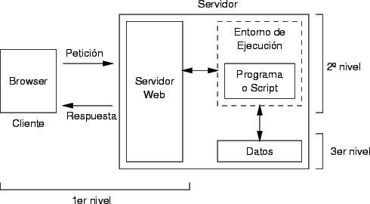
Arquitectura del software

Slide 13
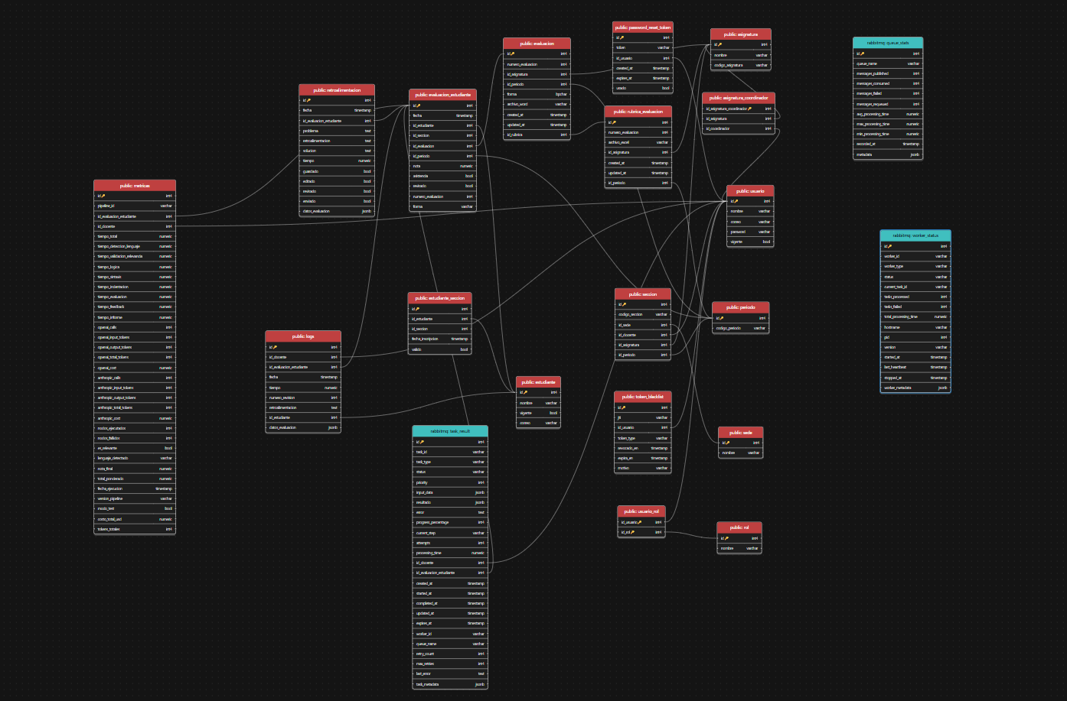
Modelo de base de datos

Slide 14
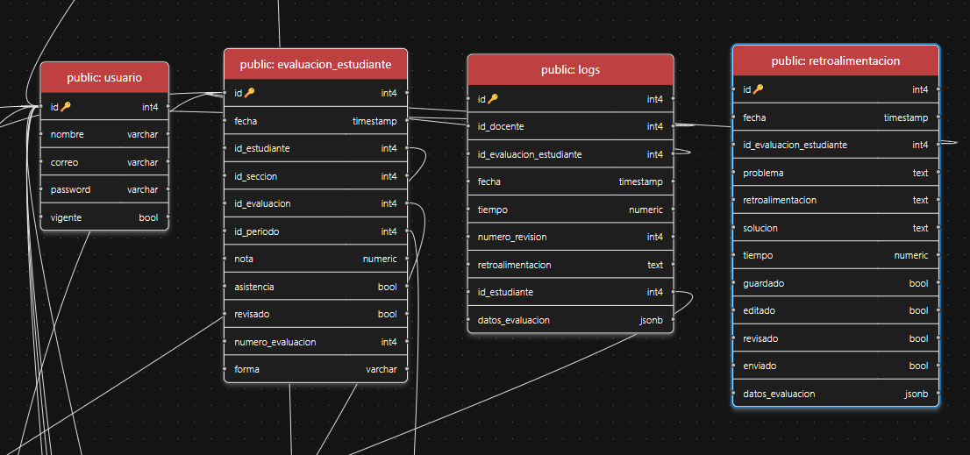

Slide 15

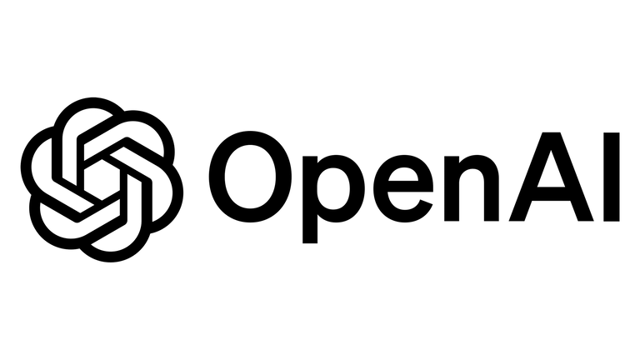




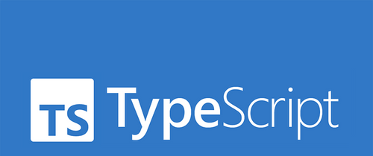






Tecnologías utilizadas

Slide 16
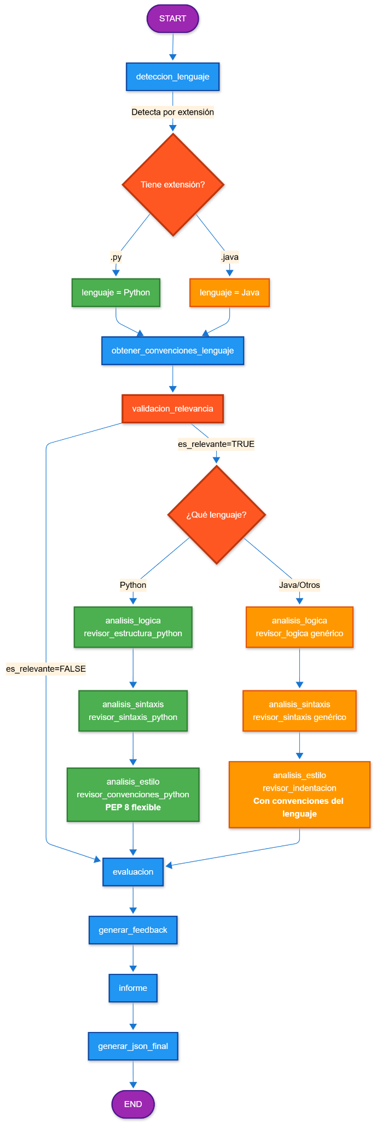
Diagrama
de agentes

Slide 17
DEMOSTRACIÓN DEL RESULTADO DEL PROYECTO

Slide 18

Resultados obtenidos
El resultado del proyecto es mixto. Por un lado, la funcionalidad principal está operativa: el sistema utiliza la IA de OpenAI para evaluar asignaturas y los docentes pueden consultar secciones y notas. Sin embargo, persisten errores en el frontend, como notificaciones incorrectas, y el módulo de administración se postergó (está incompleto y sin testear). La IA ha mejorado significativamente; al inicio sus notas eran limitadas, pero ahora son más diversas gracias a rúbricas con "más libertad". Aún así, se requiere más optimización y adaptación a los continuos cambios de esta tecnología.

Slide 19

Obstáculos presentados durante el desarrollo
  Falta de organización en la asignación de tareas entre el equipo.
  Errores dentro de la implementación del sistema.
  Falta de créditos en las APIS_KEY a la hora de evaluar con el agente.

Slide 20

Conclusiones
La evaluación asistida por IA ha demostrado ser una solución eficaz para los desafíos actuales en la corrección de evaluaciones. Este enfoque no solo mejora la precisión y diversidad en la calificación, sino que también permite a los docentes mantener el control sobre el proceso educativo mientras se benefician de la asistencia tecnológica.

Slide 21
PREGUNTAS DE LA COMISIÓN

